Slide 1
Les caractéristiques physiques des sols
Qu’est-ce que un sol ?
Le sol, une couche superficielle mince au regard du diamètre de la planète. De quelques centimètres à quelques mètres en général, il est épais en moyenne de 30 cm. C’est la couche supérieure de la croute terrestre.

Slide 2
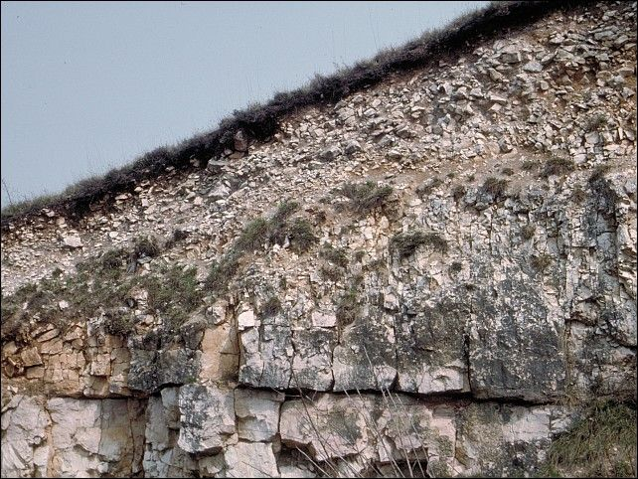
Le sol venant de l’érosion

Slide 3
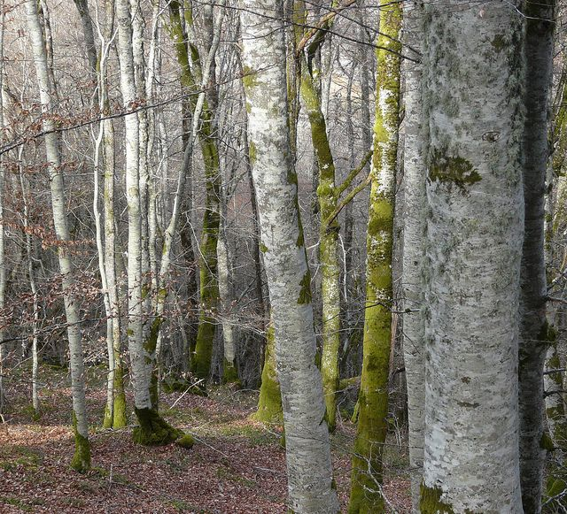
L’humus

Slide 4
Les caractéristiques physiques des sols
Il est composé de débris de roches, de grains de sable et d’argile, de morceaux de plantes et d’animaux morts. Entre ces éléments, il y a plus ou moins d’espace où circulent l’air et l’eau et où vivent une multitude d’êtres vivants.

Slide 5
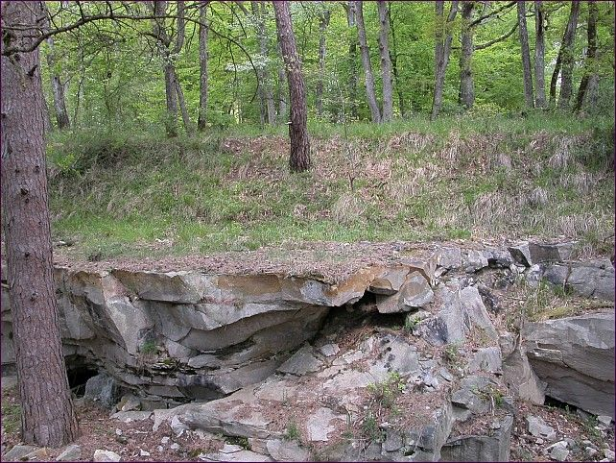
Roche mère

Slide 6
Les caractéristiques physiques des sols
Il n’y a pas un sol, mais des sols. Selon la nature des roches, la couverture végétale et surtout le climat, ses propriétés sont différentes. On trouve ainsi des sols sableux riches en matière organique (climat froid), mais également des sols rouges et profonds (climat tropical).

Slide 7
LES SOLS : PROPRIÉTÉS ET FORMATION INTRODUCTION
Le sol est la partie la plus superficielle de l'écorce terrestre, à l'interface entre lithosphère, biosphère et atmosphère, car en effet il possède des constituants minéraux, venant de l'altération de la roche-mère, des constituants organiques,

Slide 8
venus de la décomposition des êtres vivants, et des constituants gazeux circulant dans ses interstices. De plus, le rôle du sol est fondamental, puisqu'il fournit aux végétaux chlorophylliens les ions minéraux dont ils ont besoin.

Slide 9
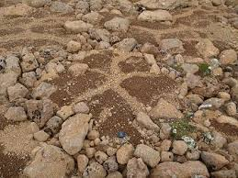
Sols Calcimagnesiques

Slide 10
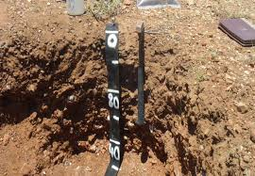
Sols Calcimagnesiques

Slide 11
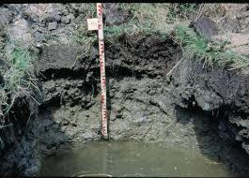
Sols hydromorphes

Slide 12
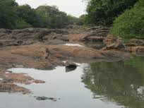
Sols hydromorphes

Slide 13
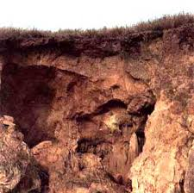
Sols Ferralitiques

Slide 14
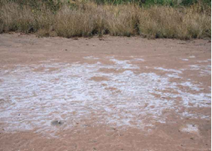
Sols salins

Slide 15
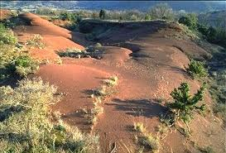
Sols ferrugineux

Slide 16
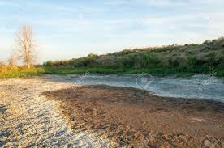
Sols hydromorphes

Slide 17
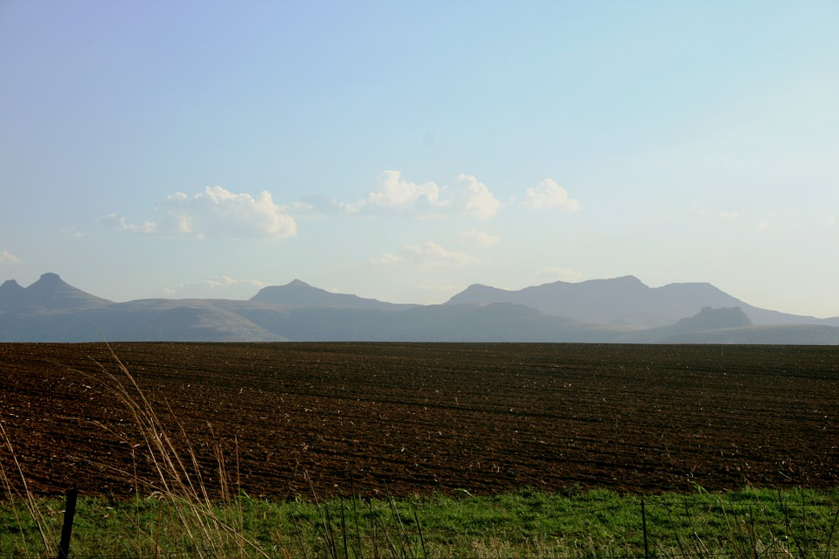

Slide 18
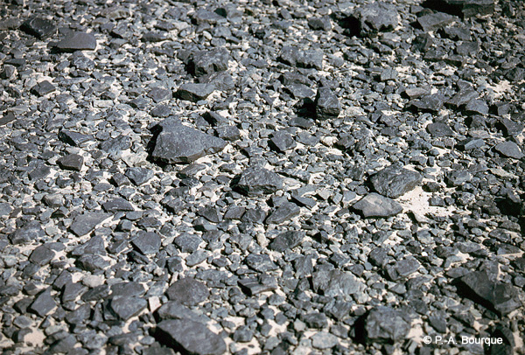
Les regs ou hamadas sont des déserts de pierre

Slide 19
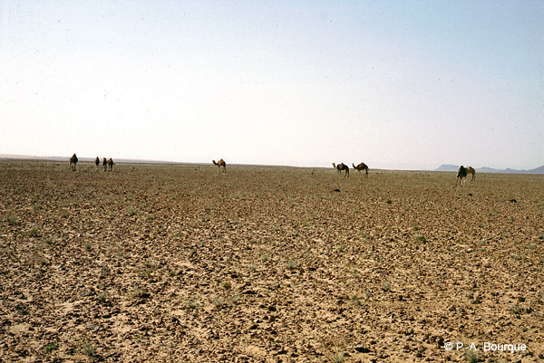
Les sols peu évolués

Slide 20
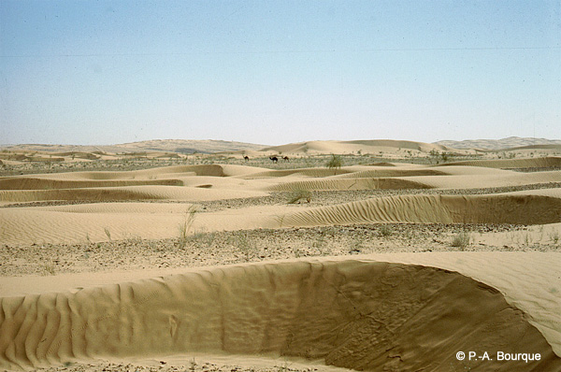
Sols peu évolués :

Slide 21
1 CARACTÉRISTIQUES ET PROPRIÉTÉS DU SOL
1.2 Constituants et propriétés du sol
Les principaux constituants du sol sont de quatre types : constituants organiques (débris d'organismes végétaux par exemple), constituants minéraux (sable, argile…), des gaz qui circulent dans les interstices du sol, et enfin la " solution du sol ", formée d'eau et d'ions. A partir de là, un sol va avoir différentes caractéristiques que l'on peut déterminer en effectuant des analyses physico-chimiques :

Slide 22
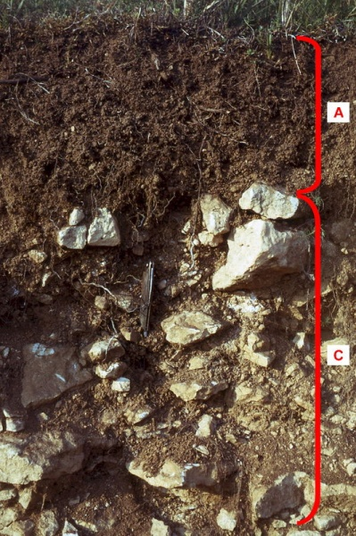
RENDZINES

Slide 23
Texture : composition granulométrique du sol, c'est à dire la proportion de chacun de ses constituants solides (argiles, sables, graviers…) , qui ont des tailles différentes.
Structure : façon dont ses constituants sont agencés les uns par rapport aux autres. Dans un sol brun, on a des agrégats de sable et de complexe argilo-humique qui peuvent être agencés de façon plus ou moins fragmentée.

Slide 24
Porosité : volume total des espaces laissés libres entre les agrégats ou les particules solides. Elle conditionne la circulation de l'eau, des gaz et de certains animaux dans le sol.
La perméabilité du sol : dépend de la structure du sol, c'est sa capacité à laisser passer l'eau vers les couches inférieures.
Capacité de rétention en eau : quantité d'eau retenue par le sol et soit utilisable par les plantes, soit liée à des particules solides par des forces physiques qui empêchent cette utilisation.

Slide 25
Le pouvoir absorbant : capacité à fixer des ions et à rendre ainsi plus aisé le passage de ces ions de l'humus aux racines des plantes, notamment par la création de complexes argilo-humiques, aussi appelés complexes absorbants, qui fixent des ions positifs apportés par les engrais. Leur présence dans le sol est un facteur essentiel de sa fertilité.

Slide 26
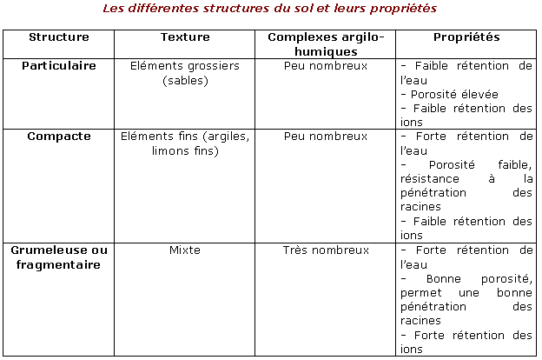

Slide 27
2 LA FORMATION D'UN SOL
2.1 Les facteurs entrant en jeu
Un sol est le résultat d'une altération superficielle d'une roche mère, et d'un enrichissement en matières organiques issue d'êtres-vivants, du fait de la décomposition de la litière par des organismes décomposeurs. On a ainsi 3 facteurs entrant en jeu dans la formation d'un sol :

Slide 28
la roche mère : ses propriétés physiques ou sa composition chimique ont une influence directe sur la nature et sur la rapidité de l'évolution d'un sol
les végétaux : fournisseurs de l'essentiel de la matière organique présente dans le sol, et qui influencent aussi son évolution
le climat, qui affecte les deux facteurs précédents, par la température en ce qui concerne l'altération de la roche mère, et les précipitations pour les phénomènes de migration se déroulant au niveau du sol.

Slide 29
Caractéristiques des sols
Les processus d'altération, d'humidification et de différenciation aboutissent à l'apparition de couches superposées, plus ou moins distinctes, et différentes l'une de l'autre par un ou plusieurs caractères: Ces diverses couches sont les HORIZONS, dont l'ensemble constitue le PROFIL DU SOL.

Slide 30
Un sol est composé par une succession de couches, appelées horizons, de composition et de structures différentes et constituant son profil.
Le sol est le produit de l'ACTION COMBINEE DES FACTEURS PEDOGENETIQUES: climat, roche-mère, géomorphologie, organismes vivants, temps:
SOL = F(cl, rm, g, o, t)

Slide 31
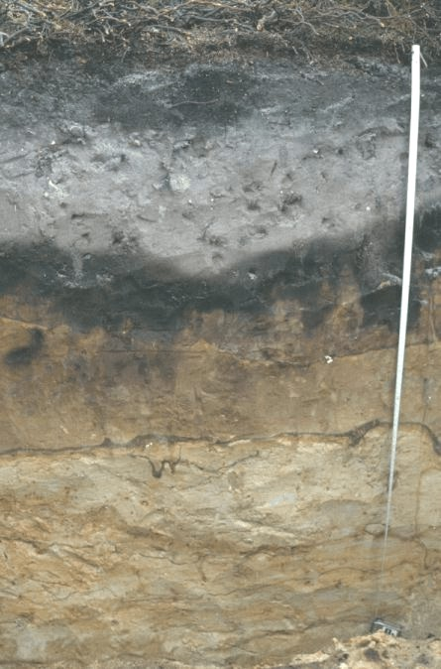
Un sol constitué de 06 horizons

Slide 32
2 Comment se forme un sol ?
On peut distinguer globalement 3 étapes :
Altération de la roche mère : elle est le résultat de processus physiques (gel, pénétration des racines…) qui fragmentent la roche, et de processus chimiques (action des eaux chargées d'acides) qui dissolvent les calcaires et hydrolysent les minéraux silicatés pour engendrer des complexes d'altération (argile, oxydes de fer, sels…) cimentant les grains résultant de la précédente fragmentation.

Slide 33
Incorporation de la matière organique par minéralisation de molécules organiques et humification, c'est à dire édification d'acides humiques à partir des molécules issues de cette minéralisation.
Les horizons se différencient enfin sous l'action des eaux d'infiltration (lessivage) : les éléments solubles sont entraînés et accumulés pour former des horizons dits d'accumulation.
Un sol possède donc une dynamique, dépendante des divers facteurs qui constituent son milieu.

Slide 34
3 Précisions sur la minéralisation de la matière organique
Les débris végétaux (feuilles et bois mort dans les forêts, paille ou chaumes dans les terres cultivées…) représentent une source de matière organique pour le sol. Ces débris sont fragmentés puis minéralisés, et subissent aussi un processus d'humification.

Slide 35
La minéralisation consiste en la libération des éléments chimiques qui sont dans les divers composés organiques (carbone, azote, oxygène…) de la litière sous forme de substances minérales diverses. Ce sont les organismes décomposeurs, bactéries et champignons, qui principalement réalisent cette minéralisation.

Slide 36
L'humification est une mise en réserve de la matière organique végétale qui est présente sur le sol sous forme de déchets : certaines substances difficilement digérables par les organismes détritivores (par exemple la cellulose) sont en effet utilisées par des bactéries humifiantes pour faire la synthèse de molécules organiques différentes qui vont former l'humus (notamment les acides humiques). L'humification est un phénomène très lent (2 à 3 ans), ainsi que l'utilisation de ces réserves de matière organique.

Slide 37
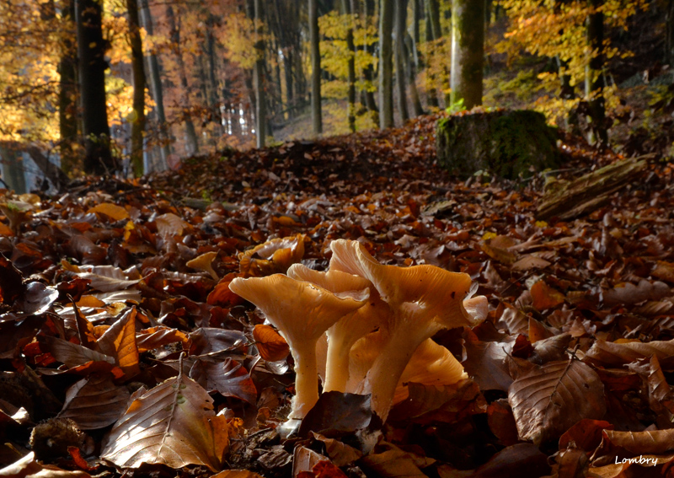

Slide 38
